Slide 1

"Герой войны, достойный славы"

Slide 2
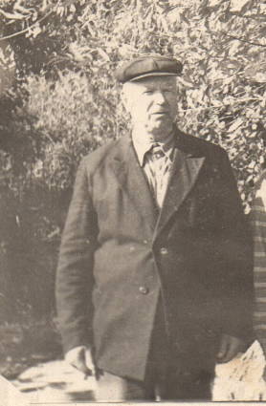
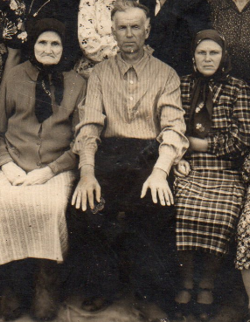
Шлыков Арсентий Аксёнович

Slide 3
Шлыков Арсентий Аксёнович, 1903 года рождения, житель с. Теплое. В его жизненном пути отразилась вся история двадцатого столетия. Голодные двадцатые и период коллективизации, огненные сороковые и период восстановления и развития народного хозяйства.

Slide 4
На фронт был призван в июле 1942 г. В боях при форсировании реки Днепр и овладении ее правым берегом 16 октября 1943 года, он как старший телефонист роты связи 568 стрелкового полка, 149 стрелковой дивизии переправился через водный рубеж вместе с десантной группой стрелков и, не взирая на мощный огонь врага, быстро проложил через русло реки телефонную линию. Под обстрелом врага телефонная связь часто рвалась, АрсентийАксенович не жалея жизни, восстанавливал связь быстро.

Slide 5
Так в ответственный момент боя за расширения плацдарма на правом берегу Днепра в течение 40 минут им было устранено 7 повреждений линии связи, что обеспечило бесперебойное управление боем. Командование представило его к правительственной награде – орден Отечественной войны ІІ степени.

Slide 6
Отличился он и в боях во время Висло-Одерской наступательной операции. В боях с 30 июля по 5 августа 1944 года за расширение плацдарма на западном берегу реки Висла АрсентийАксенович под сильным минометно-пулеметным огнем противника быстро восстанавливал бесчисленные порывы телефонной линии. Когда ряд связистов выбыл из строя, он один выполнял работу выбывших товарищей, обеспечивая бесперебойную связь с подразделениями. Выполняя обязанности телефониста Шлыков неоднократно принимал участие в отражении контратак противника за, что был представлен к правительственной награде орден Славы 3 степени.

Slide 7
Также, Арсентий Аксенович за мужество и героизм проявленные во время войны был награжден Орденом Красной Звезды, медалью «За отвагу», медалью «За боевые заслуги», медалью «За победу над Германией в Великой Отечественной войне 1941-1945 гг.»

Slide 8
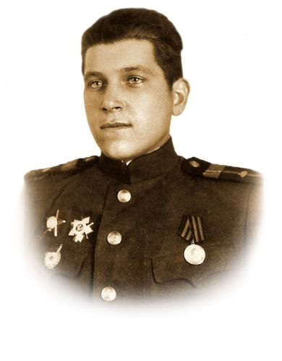
Туреев Фёдор Лукьянович

Slide 9
Туреев Фёдор Лукьянович, родился 19.05.1926 г. в селе Верхне-Тёплое Станично-Луганского района Ворошиловоградской области. Был призван В-Петровским РВК – танкист (водитель-механик и командир орудия танка Т-34) 375-го гвардейского тяжелого самоходно-артиллерийского полка. Принимал участие в следующих операциях:
• Ясско-Кишиневская стратегическая наступательная операция [20.08.1944 - 29.08.1944];
• Освобождение городов Румынии: Рымнику-Сэрат, Текуч и Фокшаны;
• Освобождение городов Германии: Мальхин, Нойбранденбург (Нейбранденбург), Тетеров.
Награжден орденом Красной Звезды и орденом Отечественной войны II степени.

Slide 10
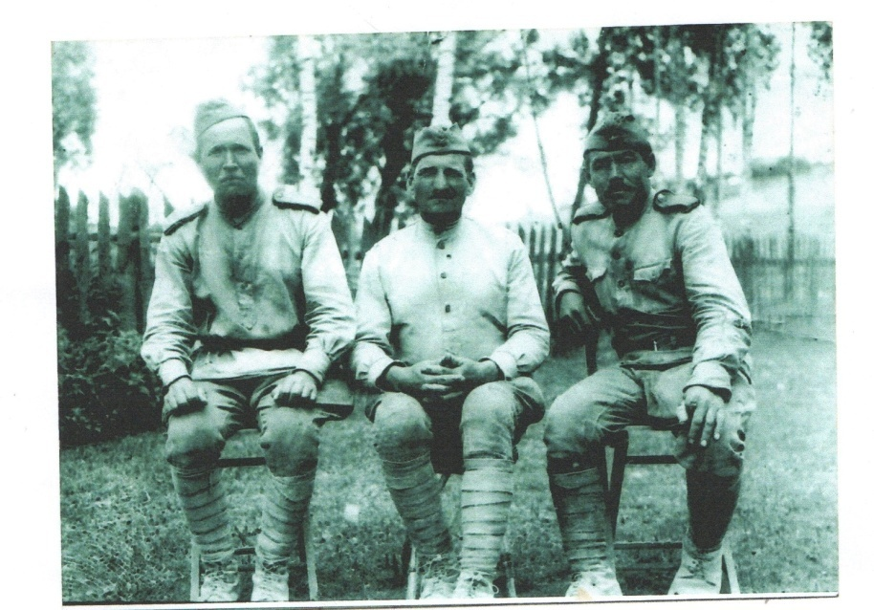
Куксов Ефим Абрамович

Slide 11
Он родился в 1893 г., в Курской области в с. Подъяруги Прохоровского района, там, где произошла самая масштабная танковая битва времен войны. Позже переехал с женой и дочерьми в с. Теплое. На фронт был отправлен 18.04.1943. Был рядовым 197 стрелковой дивизии [13]. Ефим Абрамович погиб 24 апреля 1945 г. в Германии. Похоронен в братской могиле в г. Люббен, Бранденбург Германия.

Slide 12
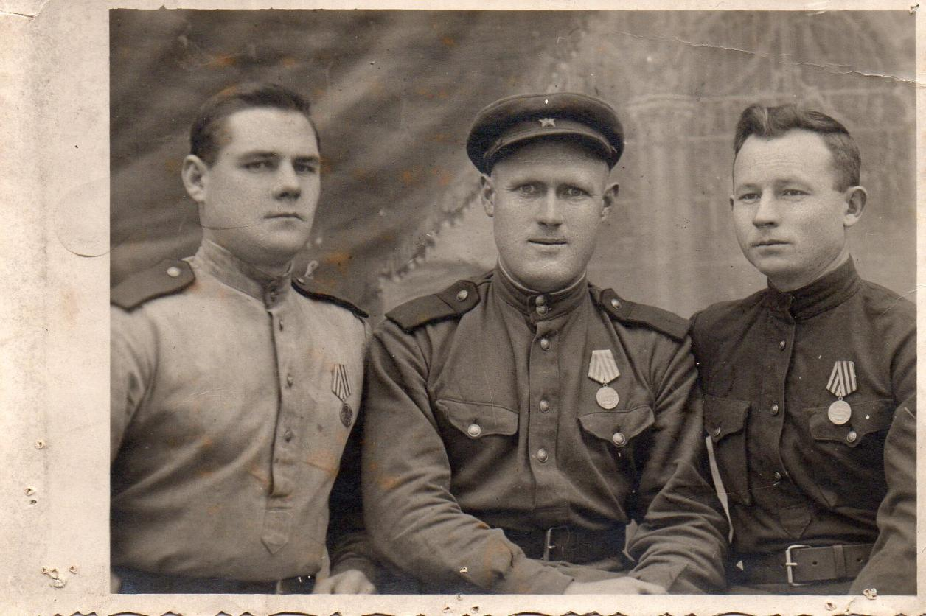
Валуйский Александр Владимирович

Slide 13
Родился в 1914 г. в с.Крепи .
Валуйский Александр Владимирович принимал участие во многих военных операциях. Имел множество боевых наград: медаль «За битву под Москвой», медаль «За героический штурм Кенигсберга», медаль «За победу над Японией», Орден Отечественной войны II степени».

Slide 14
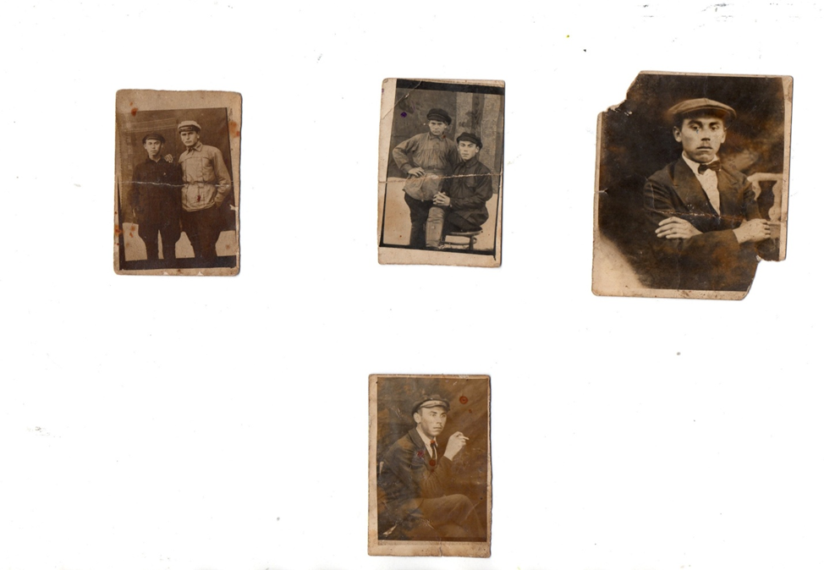
Прусов Григорий Николаевич

Slide 15
Родился в 1903 году в с.Теплое.
Призван на фронт в звание красноармейца в 1942 году. Воевал в составе 41 гвардейского стрелкового полка 14 гвардейской стрелковой дивизии 63 армии Сталинградского фронта. Из наградного документа 30 августа 1942 г. «Гвардии красноармеец-снайпер Прусов один из лучших снайперов полка. В период наступательных боев 24.08.1942 года на его счету 10 убитых фашистских солдат и один офицер. За проявление смелости в бою гвардии красноармеец Прусов достоин награждения медалью «ЗА БОЕВЫЕ ЗАСЛУГИ». Погиб 19 ноября 1942 г. Место захоронения Серафимовичский р-н, сельское поселение Большовское, хутор Большой, братская могила.

Slide 16
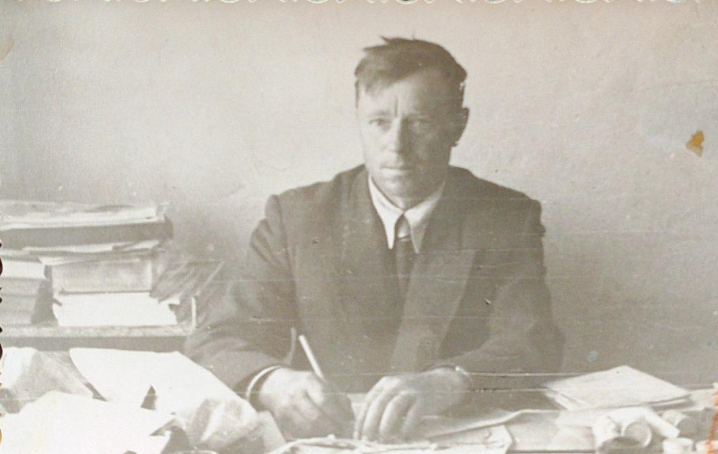
Гапонов Никита Захарович

Slide 17
родился в 1921 году в с. В.-Минченок. В 1940 г. призван на фронт. Служил воздушным стрелковым радистом в 17 гвардейском бомбардировочном авиациионном Рославльском полку. Получил звание гвардии старшего сержанта. Из наградного листа от 20 апреля 1945 г.: «Летал в составе экипажа, гвардии старший сержант Гапонов во всех полётах как днем, так и ночью всегда обеспечивал двухстороннюю бесперебойную связь самолёта с землей. За все время боевой работы не имеет случаев невыполнения боевых приказов по вине связи. 14 июня 1944 года при налете на аэродром Лунинец были большие грозовые разряды, но несмотря на это гвардии старший сержант Гапонов, несмотря на это держал отличную двухстороннюю связь с землей.

Slide 18
Обладал хорошей зрительной памятью часто помогал экипажу в восстановлении детальной ориентировки, а также является хорошим помощником штурмана в вопросах радионавигации. За участие в разгроме Данцигской группировки немцев и овладении городом и крепостью Данциг, и за участие в разгроме Кенигсбергской группы немецких войск и овладении городом и крепостью Кенигсберг достоин награждения орденом «Красная звезда». Также был награжден медалями «За взятие Берлина», «За победу над Германией в Великой Отечественной войне 1941–1945 гг.» и Орденом Отечественной войны II степени.

